Slide 1
XÂY DỰNG WEBSITE BÁN XE ĐẠP
THÀNH VIÊN
NGUYỄN HOÀNG NHÂN
HUỲNH NHỰT HUY
LÂM SƠN TÙNG

Slide 2
PHÂN CÔNG NHIỆM VỤ
Họ tên | Nhiệm vụ
Huỳnh Nhựt Huy | Code backend
Nguyễn Hoàng Nhân | Code frontend
Lâm Sơn Tùng | Làm Word, thiết kế PPT

Slide 3
TỔNG QUAN CÁC CHƯƠNG
CHƯƠNG 1: TỔNG QUAN
CHƯƠNG 2: NGHIÊN CỨU LÝ THUYẾT
CHƯƠNG 3: HIỆN THỰC HÓA NGHIÊN CỨU
CHƯƠNG 4: DEMO
CHƯƠNG 5: KẾT LUẬN VÀ HƯỚNG PHÁT TRIỂN

Slide 4
CHƯƠNG 1: TỔNG QUAN
Dự án này tập trung vào việc tạo và phát triển một website thương mại điện tử sử dụng Laravel cho backend và Reactjs cho frontend

Slide 5

Sử dụng Laravel cho backend để đảm bảo tính bảo mật và hiệu suất tối ưu, đồng thời sử dụng React.js để xây dựng giao diện người dùng tương tác, dễ sử dụng và dễ bảo trì.

Slide 6


Slide 7


React.js
Reactjs là một thư viện JavaScript được phát triển bởi Facebook, thiết kế để xây dựng giao diện người dùng đơn trang (Single Page Applications)
Laravel
Laravel, được phát triển bằng PHP, là một framework mã nguồn mở cho phép xây dựng các ứng dụng web mạnh mẽ và dễ bảo trì

Slide 8

MySQL
MySQL là một hệ quản trị cơ sở dữ liệu mã nguồn mở (RDBMS - Relational Database Management System) hoạt động theo mô hình client-server.

Slide 9
CHƯƠNG 3: HIỆN THỰC HÓA NGHIÊN CỨU

Slide 10
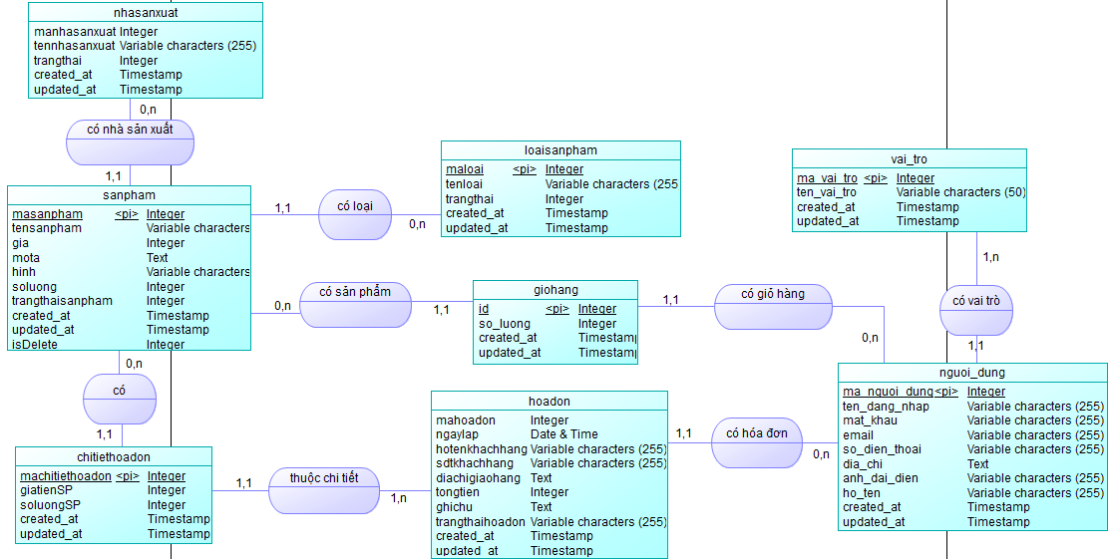
MÔ HÌNH THỰC THỂ KẾT HỢP

Slide 11
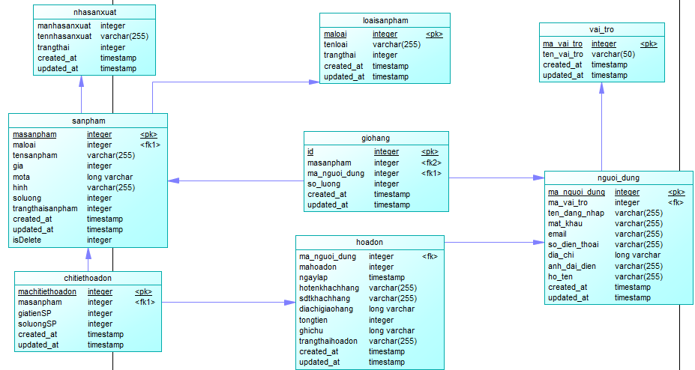
MÔ HÌNH VẬT LÝ

Slide 12
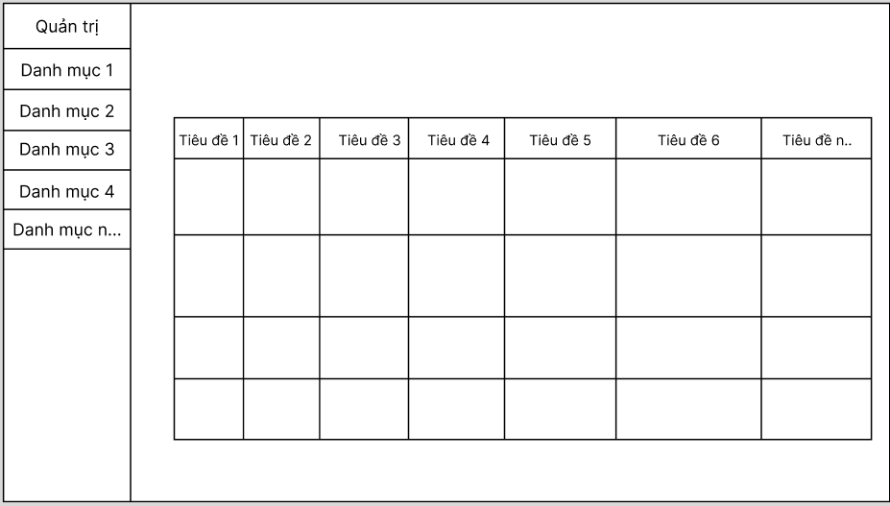
GIAO DIỆN QUẢN LÝ CHÍNH CỦA ADMIN

Slide 13
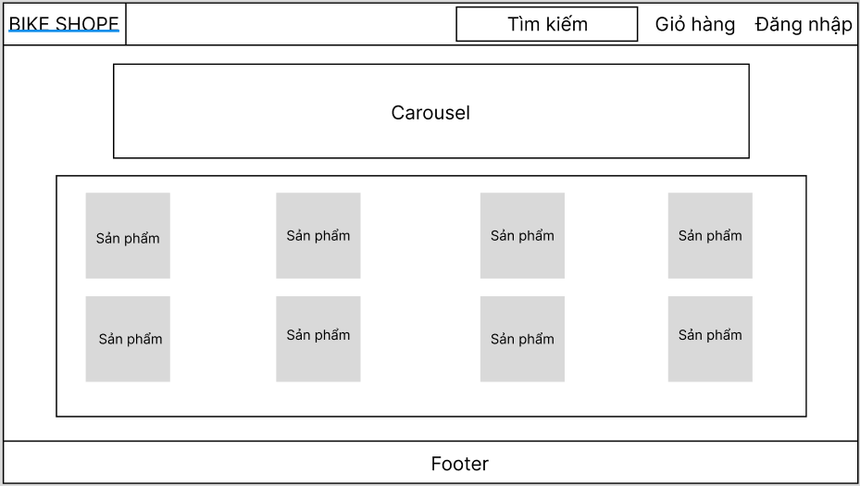
GIAO DIỆN TRANG CHỦ

Slide 14
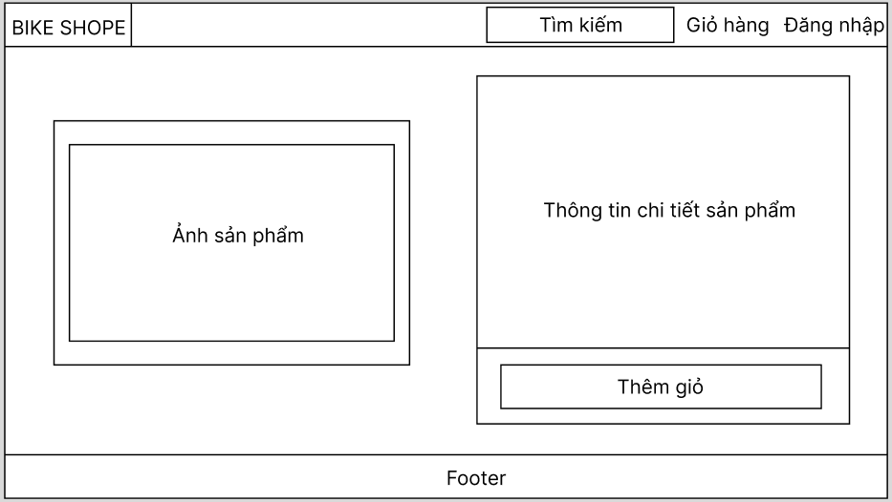
GIAO DIỆN TRANG CHI TIẾT SẢN PHẨM

Slide 15
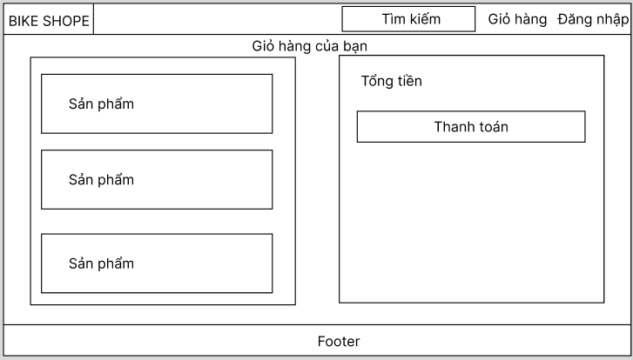
GIAO DIỆN GIỎ HÀNG

Slide 16
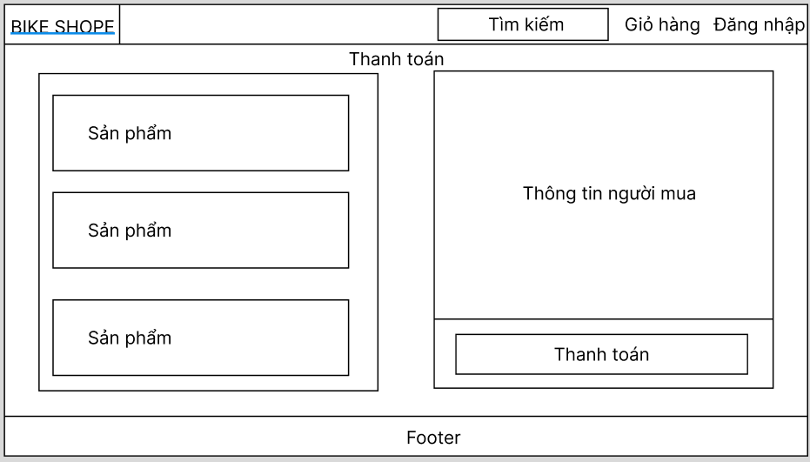
GIAO DIỆN THANH TOÁN ĐƠN HÀNG

Slide 17
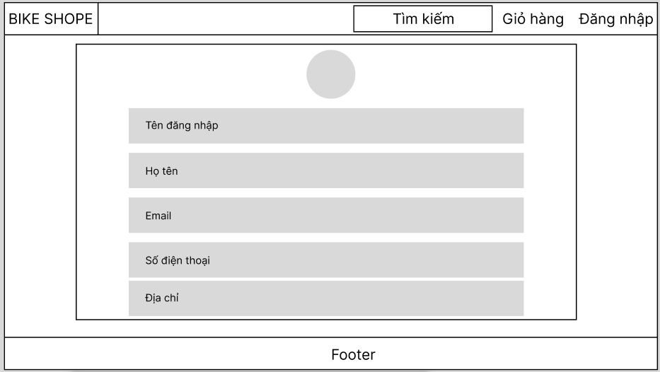
GIAO DIỆN TRANG THÔNG TIN NGƯỜI DÙNG

Slide 18
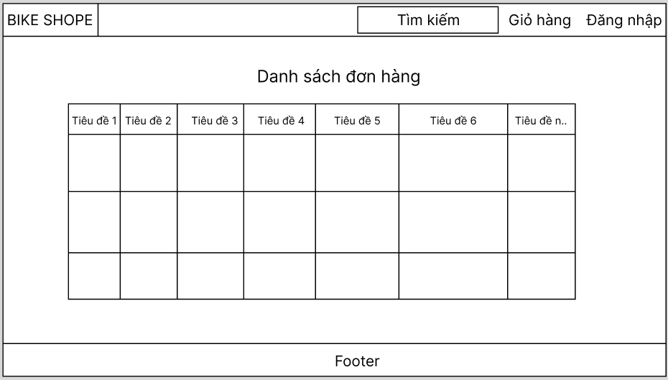
GIAO DIỆN ĐƠN HÀNG CỦA KHÁCH HÀNG

Slide 19
CHƯƠNG 4: DEMO

Slide 20
CHƯƠNG 5: KẾT LUẬN VÀ HƯỚNG PHÁT TRIỂN

Slide 21
Kết luận:
- Dự án xây dựng website bán xe đạp đã đạt được những kết quả tích cực và mang lại những đóng góp quan trọng trong quá trình triển khai và phát triển.
- Giao diện thân thiện, quản lý đơn hàng hiệu quả
- Không chỉ là thương mại điện tử, đây còn là nơi các tay đua có thể săn những chiếc xe chất lượng cũng như được trải nghiệm một dịch vụ tuyệt vời mà trang web mang lại, luôn cung cấp những chiếc xe mới nhất, trải nghiệm mua sắm thú vị cho người thích những chiếc xe chính hãng

Slide 22
Hạn chế:
- Hiện tại chức năng giỏ hàng đã có nhưng còn vài điều thiếu sót
- Giao diện website từ phía người dùng và admin vẫn còn nhiều điều thiếu sót cần phải điều chỉnh
- Các tiêu chí để tìm kiếm hoặc lọc những thứ cần thiết cho cả người quản trị lẫn người dùng vẫn còn quá ít
- Số lượng sản phẩm chỉ có các xe đạp cùng với nhà sản xuất, chưa có nhiều sản phẩm khác
- Cơ sở dữ liệu còn khá ít và chưa đầy đủ thông tin cho sản phẩm

Slide 23
Hướng phát triển:
- Mở rộng sản phẩm
- Tối ưu hóa trải nghiệm của người dùng
- Thêm những chức năng mới như: giảm giá sản phẩm, áp mã giảm giá cho sản phẩm, những sản phẩm nổi bật, sản phẩm mới sẽ được đưa lên đầu tiên
- Mở rộng kiến thức

Slide 24

CẢM ƠN THẦY CÔ VÀ CÁC BẠN ĐÃ THEO DÕI

